Slide 1
Механическое движение в графиках линейной функции
Интегрированный урок математика + физика
в рамках повторения и подготовки к ГИА
9 класс
МОУ «СОШ № 84»
Урок подготовили: учитель физики Харитонова О.А.
учитель математики Подколзина О.Е.

Slide 2
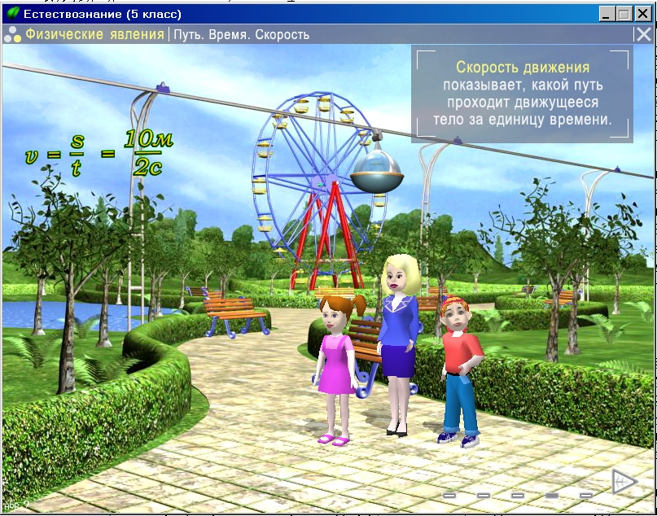
Таблица соответствия.
 | название | формула | график
математика | Линейная функция | y= kx +b y= kx y = b |  | графические задачи
физика | Равномерное, равноускоренное движение | y= kx +b y= kx y = b
y
x
y
x
y
x
y
x

Slide 3
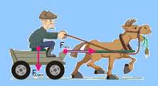
Цели и задачи урока
Цель урока: формирование у обучающихся умений применять математические модели к решению задач по физике; показать связь изученных понятий по предметам; развитие навыков и умений анализировать.
Задачи урока: научить применять математический аппарат к решению физических задач; видеть взаимосвязь всех понятий;

Slide 4
1. Что общего в изображении графиков ? В чем отличие ?
2. Что можно сказать о функциях, глядя на эти графики с точки зрения математики и физики ?
3. Каким образом можно поменять направление графика или начальной точки?
Математика y =b y=kx y=kx + b | Физика V(t) = const V(t) =v₀ + a t V(t) =atс т
y
y
x
x
y
y
x
x
y
y
x
x

Slide 5
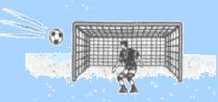
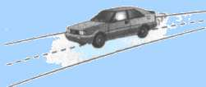
Задание 1.
Построить графики функций
1.y = 2x +2 2.y = -3x + 5 3.y = 4 4.y= 0,5x | 1.V(t) = 2 + 2t 2.V(t) = 5 – 3t 3.V(t) = 4 4.V(t) = 0,5t

Slide 6
ответы
y
v
1
2
1
5
5
3
3
4
4
4
4
2
2
-1
2
1⅔
-1
x
t

Slide 7
Задание 2
По графику записать формулу.
1. 2. | 1. 2.
y
v
2
2
0
4
x
0
4
t
y
v
0
x
0
t
-1
-1

Slide 8
Ответ.
y= 2 – 0,5x y = -1 | V(t) = 2 – 0,5t V(t) = -1

Slide 9
Решение комбинированных задач задания для I группы
Построить график функции: 2, если 0<x<2 y = { 0, если 2 < x< 4 -1, если 4 <x<8 а) записать при каких значениях аргумента функция принимает положительные, отрицательные значения, при каких равна 0. б) найти наибольшее и наименьшее значение функции на каждом промежутке. | Опишите характер движения на каждом участке Составьте уравнения зависимости v(t), s(t), a(t) Начертите график скорости.
v
2
8
2
4
t

Slide 10
Решение комбинированных задач задания для II группы
По данному рисунку: а) составить формулы, которыми задаются функции; б) определить значения коэффициентов k ,b не выполняя вычислений; в) определить характер поведения функций. | По данному графику скорости определить а) характер движения б) найти начальное значение скорости и направление в) вычислить модуль и направление вектора а г) написать уравнение зависимости a (t) и построить график ускорения.
y
v
4
4
2
2
0
2
4
6
x
2
4
6
t
0

Slide 11
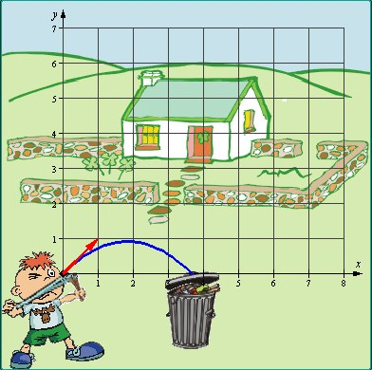
Подведение итогов урока.
На этом уроке мы вспоминали о движении по прямой. О движении по какой траектории мы еще не говорили? ( о движении по параболе)
Это тема следующего урока.

Slide 12

Домашнее задание
Составить задание для друга по теме урока.
Составить рассказ по графику.
Выполнить компьютерную презентацию к уроку.

